Slide 1

沟通的艺术
掌握有效交流的技巧与策略
工程部·12月培训
Notes:
尊敬的各位同学，大家好。今天，我们将一同探讨一个至关重要却常被忽视的课题——《沟通的艺术》。在活中，无论是学术交流、团队合作，还是未来步入社会的职业发展，有效沟通都是不可或缺的技能。它如同一座桥梁，连接着思想与理解，构建起人际关系的基石。接下来，让我们深入剖析沟通的本质，学习如何以更加艺术化的方式，促进信息的精准传递与情感的真挚交流。

Slide 2

01
沟通的定义
目录
02
沟通的类型
CONTENTS
03
沟通的技巧
04
沟通的障碍
05
沟通的策略
06
沟通的艺术
07
沟通的模型
Notes:
# 演讲稿：沟通的核心要素与艺术本次演讲聚焦沟通，涵盖定义、类型、技巧、障碍、策略与艺术，助深入理解沟通全貌，提升沟通能力，为学业与未来奠定坚实基础。

Slide 3

01
沟通的定义
Notes:
这一部分将深入探讨沟通的定义，解析其概念并阐述其在工作生活中的重要性。

Slide 4
1、概念解释
沟通是信息交流的过程，涉及信息的发送、接收和理解。在工作生活中，有效的沟通技巧对于建立人际关系和学术成功至关重要。
沟通的定义
沟通可以分为言语沟通和非言语沟通。言语沟通包括口头和书面形式，而非言语沟通则通过肢体语言、面部表情等方式传达信息。
沟通的类型
良好的沟通能力有助于提高个人影响力，增强团队合作，解决冲突。对于来说，掌握沟通艺术是提升自我表达和社交能力的关键。
沟通的重要性
Notes:
沟通，是信息交流的桥梁，它连接着你我，让思想得以传递，情感得以共鸣。在大学校园里，掌握有效的沟通技巧，就像是拥有了一把开启成功之门的钥匙。想象一下，当你在课堂上清晰表达自己的观点，赢得教授与同学的认可；或是在团队项目中，通过精准的沟通协调各方，共同攻克难题。这些都是沟通带来的力量。沟通，不仅仅是言语的交流，更包括非言语的默契。一个微笑、一次点头，都可能成为拉近彼此距离的纽带。在活中，我们要学会倾听他人的声音，理解他们的需求，同时也要勇于表达自己的想法，展现自我。良好的沟通能力，不仅能提升个人影响力，还能增强团队合作的凝聚力。面对分歧与冲突时，有效的沟通更是解决问题的关键。学会换位思考，用同理心去感受对方的情绪与立场，往往能让问题迎刃而解。作为，我们正处于人生成长的重要阶段。掌握沟通的艺术，不仅能够提升我们的社交能力，更能为未来的职业生涯打下坚实的基础。无论是求职面试还是职场晋升，良好的沟通能力都是不可或缺的竞争力。因此，让我们从现在开始，注重沟通技巧的培养与提升。多读书、多观察、多实践，不断丰富自己的语言库与表达方式。同时，也要学会倾听与理解他人，建立更加和谐的人际关系网。记住，沟通是一门艺术，也是一种智慧。在这个充满机遇与挑战的时代里，让我们用沟通的力量去创造更多的可能性吧！

Slide 5




2、重要性说明
沟通的定义与重要性
沟通的艺术性
沟通是信息交流的过程，涉及思想、情感的传递。在活中，良好的沟通能力有助于建立人际关系，提升团队合作效率。
沟通不仅是信息的传递，更是情感的交流。掌握沟通的艺术，能让我们更好地理解他人，也能更有效地表达自我。
沟通的技巧与方法
沟通中的障碍与解决
有效的沟通需要恰当的技巧和方法。例如倾听、反馈、非语言沟通等，都是提升沟通效果的重要手段。
沟通过程中可能会遇到各种障碍，如语言差异、文化冲突等。通过学习和实践，我们可以学会如何克服这些障碍，实现有效沟通。
Notes:
沟通，是信息与情感交织的桥梁，在活里扮演着至关重要的角色。它不仅是知识传递的纽带，更是构建良好人际关系、提升团队协作效率的关键所在。掌握沟通的艺术，意味着你能更深刻地理解他人，也能更加自信地展现自我，让每一次交流都成为增进理解、促进合作的契机。沟通的艺术性体现在它不仅仅是言语的交流，更是心灵的触碰。一个微笑、一次点头、一句适时的鼓励，都能成为沟通中的温暖力量，拉近彼此的距离。学会倾听，是沟通中不可或缺的一环。它要求我们放下预设的立场，全神贯注地接收对方传递的信息，无论是言语还是非言语的信号，都应给予充分的关注和回应。有效的沟通还需要恰当的技巧和方法作为支撑。比如，通过提问来引导对话深入，运用开放式问题激发思考；利用反馈来确认信息的准确性，确保双方的理解一致；以及善用非语言沟通，如肢体语言、面部表情等，增强表达的感染力。这些技巧如同沟通工具箱中的利器，能够帮助我们在复杂的交流环境中游刃有余。然而，沟通之路并非总是畅通无阻。语言差异、文化背景的不同都可能成为沟通中的障碍。面对这些挑战，我们需要保持开放的心态，积极学习并尊重多元文化，通过不断的实践来提升跨文化沟通能力。记住，每一次克服障碍的经历，都是成长道路上宝贵的财富，它们让我们变得更加包容、更加成熟。

Slide 6
02
沟通的类型
Notes:
这一部分将探讨沟通的两大类型，包括语言沟通与非语言沟通，旨在提升的专业交流能力。

Slide 7



1、语言沟通
语言沟通的基础
语言沟通的技巧
语言沟通是人际交往中最基本的方式，通过语言我们可以表达思想、情感和需求，建立有效的沟通桥梁。
掌握语言沟通技巧，如倾听、表达清晰、适时反馈等，能提升交流效果，避免误解和冲突。
语言沟通的障碍
语言沟通的艺术
语言沟通中存在多种障碍，如文化差异、语言习惯不同等，了解并克服这些障碍有助于提高沟通质量。
语言沟通不仅是信息传递，更是情感交流和人格魅力的展现，学会运用语言的艺术，让沟通更加生动有趣。
Notes:
**幻灯片 3：语言沟通**语言沟通，作为人际交往的基石，其重要性不言而喻。它是我们表达思想、情感与需求的直接途径，更是构建有效沟通桥梁的关键。在活中，无论是与同学探讨学术，还是与老师交流心得，乃至未来步入职场，良好的语言沟通能力都是不可或缺的。掌握语言沟通技巧，是提升交流效果的必由之路。倾听，是沟通的第一步，它要求我们全神贯注，理解对方的意图与情感；表达清晰，则确保我们的信息能够准确无误地传达；适时反馈，则是对对话的积极回应，让交流形成良性循环。这些技巧的运用，能够显著减少误解与冲突，让沟通更加顺畅。然而，语言沟通并非总是一帆风顺。文化差异、语言习惯的不同，都可能成为沟通的障碍。在多元化的大学环境中，我们尤其需要意识到这一点，学会尊重并适应不同的沟通方式，努力克服这些障碍，以提升沟通的质量与效率。更深层次地，语言沟通是一门艺术。它不仅仅是信息的传递，更是情感的交流与人格魅力的展现。通过恰当的言辞、得体的语气以及丰富的肢体语言，我们可以让沟通变得更加生动有趣，从而吸引更多的听众，传递更深的情感，展现更强的个人魅力。对于在座的而言，掌握这门艺术，不仅有助于学业与职业的发展，更能丰富我们的社交工作生活，提升个人的综合素质。让我们共同努力，探索语言沟通的无限可能，用言语的力量，点亮彼此的心灵。

Slide 8



2、非语言沟通
身体语言的重要性
非语言沟通的定义
身体语言是非语言沟通的重要组成部分，它可以传达出我们的情绪、态度和意图，帮助我们更好地与他人建立联系。
非语言沟通是通过身体动作、面部表情、眼神交流等方式，传递信息和情感的过程，它在人际交流中起着重要的作用。
眼神交流的奥秘
面部表情的力量
眼神交流是非语言沟通中的重要环节，它可以传递出我们的关注、尊重和信任，增强与他人的情感连接。
面部表情是非语言沟通中最直观的方式之一，它可以表达出我们的喜悦、悲伤、愤怒等情绪，对他人产生深远的影响。
Notes:
非语言沟通，作为人际交流中不可或缺的一部分，主要通过身体动作、面部表情、眼神交流等方式来传递信息和情感。它的重要性在于，很多时候，我们的情感和意图是通过这些非语言的方式更直观、更真实地表达出来，从而在无声中建立起与他人的深刻联系。身体语言是非语言沟通的重要组成部分，它能够传达出我们的情绪、态度和意图。比如，一个微笑可以表示友好和欢迎，而交叉双臂可能意味着防御或不安。通过观察他人的身体语言，我们可以更好地理解他们的感受和需求，从而做出更恰当的反应。面部表情则是非语言沟通中最直观的方式之一。它可以迅速、准确地表达出我们的喜悦、悲伤、愤怒等情绪。面部表情的丰富性和多样性使得我们在交流中能够更加细腻地感知对方的情绪变化，从而调整自己的行为和态度。眼神交流是非语言沟通中的重要环节。通过眼神，我们可以传递出关注、尊重和信任，增强与他人的情感连接。同时，眼神交流也是获取他人反馈的重要途径，有助于我们及时调整自己的言行。声音是非语言沟通中的另一个重要元素。它不仅可以传达出我们的情绪、态度和个性特点，还可以影响他人的感知和反应。比如，温柔的声音可以让人感到安心和舒适，而尖锐的声音则可能引发他人的反感和抵触。综上所述，非语言沟通在我们的日常工作生活中扮演着至关重要的角色。作为，我们应该学会更加敏锐地感知和解读他人的非语言信号，同时也要注重自己的非语言表达方式，以建立更加和谐、有效的人际关系。

Slide 9
03
沟通的技巧
Notes:
这一部分，我们将探讨沟通中的核心技巧，包括倾听与表达，旨在提升的人际互动能力。

Slide 10
1、倾听技巧
倾听的重要性
倾听的障碍
倾听是沟通的基础，它能够帮助我们理解他人的观点和需求，从而建立有效的人际关系。
常见的倾听障碍包括分心、预设立场、情绪化反应等，这些都会阻碍我们真正理解对方的意图。
倾听的技巧
提升倾听能力的方法
有效的倾听需要全身心投入，包括眼神交流、点头示意等非语言行为，以及适当的反馈和提问。
通过练习专注力、保持开放态度、学习同理心等方式，我们可以逐步提高自己的倾听技巧。
Notes:
倾听，是沟通的基石，它不仅是我们理解他人观点和需求的桥梁，更是建立有效人际关系的关键。在大学这个小社会中，掌握倾听技巧尤为重要，它能帮助我们更好地与同学、老师交流，促进个人成长与团队合作。有效的倾听并非易事，它要求我们全身心投入。想象一下，当你与朋友交谈时，你的眼神是否专注？你是否通过点头示意来表达你的关注？这些都是非语言行为中传递“我在听”的重要信号。同时，适当的反馈和提问也是倾听不可或缺的部分。它们不仅能让对方感受到被尊重，还能帮助我们更深入地理解对方的观点。然而，在实际交流中，我们往往会遇到各种倾听障碍。分心是最常见的一种，手机、社交媒体等都可能成为干扰因素。此外，预设立场和情绪化反应也会阻碍我们真正理解对方的意图。因此，学会识别并克服这些障碍，对于提升我们的倾听能力至关重要。那么，如何提升我们的倾听能力呢？首先，练习专注力是关键。我们可以从减少干扰源开始，比如在与人交谈时将手机调至静音或飞行模式。其次，保持开放态度也非常重要。这意味着我们要放下偏见和预设立场，以客观的心态去聆听对方的观点。最后，学习同理心也是提升倾听能力的有效途径。尝试站在对方的角度思考问题，感受他们的情绪和需求，这样我们就能更好地理解并回应他们。作为，我们每天都在与人交流、分享想法。掌握倾听技巧不仅能让我们的沟通更加顺畅，还能帮助我们建立更深厚的人际关系。所以，让我们从现在开始，努力提升自己的倾听能力吧！

Slide 11


2、表达技巧
语言的精确性
非言语线索的运用
在沟通中，使用精确的语言能够有效避免误解，确保信息准确传达。应学会选择恰当的词汇和表达方式，以增强沟通效果。
非言语线索如肢体语言、面部表情等，在沟通中起着重要作用。需意识到这些微妙的信号，并学会解读和应用它们来提升交流质量。
情绪管理与表达
倾听的艺术
真正的沟通是双向的，倾听同样重要。应培养耐心倾听的习惯，理解对方的观点，这有助于建立更深层次的联系和信任。
控制情绪对于有效沟通至关重要。应学会识别和管理自己的情绪，以及如何适当地表达情感，以促进和谐的交流环境。
Notes:
好的，以下是根据您的要求生成的演讲稿：在沟通中，使用精确的语言能够有效避免误解，确保信息准确传达。应学会选择恰当的词汇和表达方式，以增强沟通效果。非言语线索如肢体语言、面部表情等，在沟通中起着重要作用。需意识到这些微妙的信号，并学会解读和应用它们来提升交流质量。真正的沟通是双向的，倾听同样重要。应培养耐心倾听的习惯，理解对方的观点，这有助于建立更深层次的联系和信任。控制情绪对于有效沟通至关重要。应学会识别和管理自己的情绪，以及如何适当地表达情感，以促进和谐的交流环境。

Slide 12
04
沟通的障碍
Notes:
这一部分将探讨沟通障碍，特别是文化差异和个人偏见如何影响交流效果。

Slide 13
1、文化差异
01
02
03
文化差异的定义
文化差异的影响
如何应对文化差异
文化差异指的是不同文化背景下，人们在价值观、信仰、行为习惯等方面的不同。这种差异可能源于地域、历史、宗教等多种因素。
文化差异对沟通产生深远影响，可能导致误解和冲突。了解并尊重文化差异，有助于提高跨文化交流的效果。
面对文化差异，我们应保持开放心态，学习和理解不同文化的特点。通过有效沟通，我们可以跨越文化障碍，实现更好的交流与合作。
Notes:
文化差异，这个词汇在我们的日常工作生活和学习中经常被提及。但究竟什么是文化差异呢？简单来说，文化差异指的是不同文化背景下，人们在价值观、信仰、行为习惯等方面的不同。这种差异可能源于地域、历史、宗教等多种因素。想象一下，当你走出国门，去到一个完全陌生的国家，你会发现那里的人们有着与你截然不同的工作生活方式和思维模式。这就是文化差异的直观体现。它不仅仅体现在表面的衣食住行上，更深入到人们的思维方式和价值观念中。那么，文化差异会带来哪些影响呢？首先，它对沟通产生深远的影响。由于文化背景的不同，人们在交流时可能会出现误解和冲突。比如，有些文化中直接表达意见被视为真诚和坦率，而在另一些文化中则可能被视为不礼貌或冒犯。因此，了解并尊重文化差异，在跨文化交流中显得尤为重要。它可以帮助我们避免不必要的误解，提高沟通的效果。面对文化差异，我们应该如何应对呢？保持开放的心态是关键。我们应该学习和理解不同文化的特点，尝试从对方的角度去看待问题。通过有效沟通，我们可以跨越文化障碍，实现更好的交流与合作。这不仅仅是一种技能，更是一种态度，一种对多元文化的包容和尊重。作为，我们正处于人生的重要阶段，未来可能会面临更多的跨文化交流机会。因此，培养对文化差异的敏感性和适应能力，对我们来说至关重要。让我们以开放的心态去拥抱这个多彩的世界，共同创造一个更加和谐、包容的未来。

Slide 14
2、个人偏见
个人偏见的定义
个人偏见的影响
个人偏见是个体在认知过程中，由于主观因素对信息进行选择性接收、解释和记忆，从而形成的对某一对象或群体的固定看法。
个人偏见可能导致误解和冲突，影响人际关系和社会和谐，同时也可能限制个体的思维发展和创新能力。
20XX
个人偏见的形成原因
如何克服个人偏见
个人偏见的形成原因主要包括社会环境、文化背景、教育程度等，这些因素会影响个体的认知方式和价值观念。
通过提高自我认知能力，增强批判性思维，以及多角度、全面地了解事物，可以有效地克服个人偏见。
Notes:
个人偏见，这个我们工作生活中无处不在的“隐形杀手”，它悄无声息地影响着我们的思考与判断。想象一下，当你第一次见到某个人或群体时，是不是会不自觉地给他们贴上某种标签？这就是个人偏见在作祟。那么，什么是个人偏见呢？简单来说，它就是个体在认知过程中，因为主观因素的作用，对信息进行选择性接收、解释和记忆，进而形成的对某一对象或群体的固定看法。这种看法往往带有一定的片面性和主观性，但它却像一副有色眼镜，让我们在看待事物时产生偏差。说到它的形成原因，那可真是五花八门。社会环境、文化背景、教育程度，这些都可能是影响我们认知方式和价值观念的重要因素。比如，一个在多元文化环境中长大的人，可能更容易接受不同的观点和看法；而一个受教育程度较高的人，也更有可能具备批判性思维和全面了解事物的能力。然而，个人偏见的影响却是不容小觑的。它可能导致误解和冲突，影响人际关系和社会和谐。更重要的是，它还可能限制我们的思维发展和创新能力，让我们陷入一种固定的、狭隘的认知模式中无法自拔。那么，我们该如何克服个人偏见呢？其实，方法并不复杂。提高自我认知能力是关键，我们需要时刻保持清醒的头脑，意识到自己可能存在的偏见和局限性。同时，增强批判性思维也是必不可少的，这需要我们学会从多个角度、全面地看待问题，不轻易下结论。最后，多角度、全面地了解事物也是克服个人偏见的重要途径，只有通过不断地学习和探索，我们才能打破自己的认知局限，拥抱更加广阔的世界。

Slide 15
05
沟通的策略
Notes:
这一部分将探讨沟通的策略，包括积极反馈和情绪管理，旨在提升的沟通效果。

Slide 16


1、积极反馈
02
01
03
积极反馈的重要性
积极反馈的定义
积极反馈能够增强对方的自尊心，激发其积极性，对于建立良好的人际关系和团队合作至关重要。
如何给予积极反馈
积极反馈是一种沟通技巧，通过正面的回应和鼓励，帮助对方建立自信，提升沟通效果。
给予积极反馈时，应具体、真诚且及时，避免空洞的赞美，让对方感受到你的关心和支持。
Notes:
**演讲稿：积极反馈的艺术**各位同学，今天咱们来聊聊一个超级实用的话题——积极反馈。这可不是简单的“点赞”，而是一种能让人信心倍增、沟通更顺畅的魔法技巧！想象一下，当你在团队项目中提出了一个想法，对方不是简单地说“不错”，而是具体指出你的想法如何新颖，实施起来可能带来哪些好处，是不是感觉心里暖暖的，更有动力去完善它了？这就是积极反馈的魅力所在！它不仅仅是一种礼貌，更是对他人努力的认可和鼓励。那么，积极反馈到底有多重要呢？它就像是人际关系中的阳光，能驱散阴霾，让彼此的心靠得更近。想想看，当你收到真诚的赞美时，是不是整个人都精神焕发，更愿意投入接下来的工作或学习？没错，积极反馈就是有这样的魔力，它能激发我们的潜能，让团队合作更加默契无间。说到怎么给积极反馈，这里有几个小窍门。要具体，不要只说“你做得很好”，而是指出好在哪里，比如“你这次的报告数据分析得很透彻，特别是图表部分，一目了然，非常专业”。要真诚，发自内心的赞美才能打动人。最后，要及时，别让对方等太久才听到你的肯定。记住，积极反馈不是一种负担，而是一种投资，它能让我们的沟通更加高效，关系更加和谐。下次当你有机会给予别人反馈时，不妨试试这些方法，相信会有不一样的效果哦！让我们一起用积极反馈，点亮彼此的成长之路吧！

Slide 17
2、情绪管理
情绪管理的重要性
情绪识别与理解
情绪管理是沟通艺术中的关键部分，它涉及到如何识别、理解和控制自己的情绪，以及如何有效地表达和处理他人的情绪。
在沟通过程中，我们需要学会识别和理解自己和他人的情绪，这有助于我们更好地理解对方的观点和需求，提高沟通效果。
情绪控制与表达
情绪处理策略
掌握情绪控制技巧，可以帮助我们在面对压力或冲突时保持冷静，同时，有效的情绪表达也能增强我们的说服力和影响力。
当遇到负面情绪时，我们可以采用积极的策略来处理，如深呼吸、冥想等，这些方法可以帮助我们恢复平静，提高沟通效率。
Notes:
情绪管理是沟通艺术中的关键部分，它涉及到如何识别、理解和控制自己的情绪，以及如何有效地表达和处理他人的情绪。在活中，良好的情绪管理对于个人成长、人际关系和学业成就都至关重要。首先，我们需要学会识别和理解自己和他人的情绪。这意味着要敏锐地察觉自己内心的感受，同时也要能够读懂他人的情绪信号。通过这种方式，我们可以更好地理解对方的观点和需求，提高沟通效果。例如，当我们注意到室友最近情绪低落时，主动关心并询问原因，可能会发现他们正面临学业压力或家庭问题，这时我们可以提供支持和帮助。其次，掌握情绪控制技巧也是非常重要的。在面对压力或冲突时，保持冷静可以帮助我们做出更明智的决策。有效的情绪表达也能增强我们的说服力和影响力。比如，在团队项目中遇到分歧时，用平和的语气表达自己的观点，而不是愤怒地指责对方，这样更容易达成共识并推动项目进展。最后，当遇到负面情绪时，我们可以采用积极的策略来处理。深呼吸、冥想等方法可以帮助我们恢复平静，提高沟通效率。这些技巧不仅适用于个人情绪调节，也可以在与他人交流时使用，以营造一个更加和谐的氛围。作为，我们应该重视情绪管理的学习与实践。通过不断提高自己的情绪智力，我们可以更好地应对工作生活中的挑战，建立健康的人际关系，实现个人目标和发展。记住，良好的情绪管理能力是我们成功的重要基石之一。

Slide 18
06
沟通的艺术
Notes:
这一部分，我们将深入探讨沟通的艺术，聚焦情感共鸣与创意表达两大核心要素。

Slide 19



1、情感共鸣
情感共鸣的定义
情感共鸣的重要性
如何实现情感共鸣
情感共鸣是沟通中的一种重要技巧，它指的是在交流过程中，能够理解和感受对方的情绪，从而建立起深层次的连接。
在人际交往中，情感共鸣能够帮助我们更好地理解他人，增强彼此的信任感，提高沟通的效果和效率。
实现情感共鸣需要我们具备同理心，学会倾听和观察，理解并接纳对方的情绪，以此作为沟通的基础。
Notes:
情感共鸣，这一沟通中的核心技巧，是我们与他人建立深层次联系的关键。它不仅仅是理解对方的话语，更是深入到情感层面，去感受并回应对方的情绪波动。在人际交往的广阔天地里，情感共鸣如同一座桥梁，连接着两颗心灵，让彼此的理解与信任得以深化。对于而言，掌握情感共鸣尤为重要。它不仅能够帮助大家在学术讨论、团队合作中更加顺畅地交流思想，还能在日常工作生活的点滴中，增进与朋友、室友乃至陌生人之间的情感纽带。试想，当你能够准确地捕捉到对方情绪背后的深层含义，并以恰当的方式给予回应时，那份被理解的喜悦将如何拉近你们的距离？实现情感共鸣并非易事，它要求我们具备高度的同理心。这意味着我们要放下自我中心，真正站在对方的角度去思考问题，去感受他们的喜怒哀乐。同时，倾听和观察也是不可或缺的技能。学会倾听，不仅是用耳朵去接收信息，更是用心去体会对方的情感需求；而观察，则是通过对方的言行举止，捕捉那些微妙的情绪变化，为我们的回应提供线索。此外，理解并接纳对方的情绪是实现情感共鸣的基础。每个人对同一件事情的反应可能截然不同，重要的是尊重这种差异，并给予积极的反馈。这不仅能让对方感受到你的关心和支持，还能进一步巩固你们之间的关系。作为，我们应该意识到情感共鸣在人际交往中的重要性，并努力提升自己在这方面的能力。通过不断实践和学习，我们可以成为更好的沟通者，更深刻地理解和连接周围的人。让我们携手共进，用情感共鸣的力量，创造一个更加和谐、包容的校园环境吧！

Slide 20
2、创意表达
创意表达是沟通艺术中的关键，它通过独特和新颖的方式传达信息，能够吸引听众的注意力，提高信息的接受度。
创意表达的力量
可以通过学习和实践，掌握各种创意表达技巧，如故事讲述、视觉设计和多媒体制作等，以增强沟通效果。
提升创意表达技巧
在团队项目中，创意表达可以帮助成员更好地理解彼此的想法，促进思想碰撞，从而产生更具创新性的解决方案。
创意表达在团队合作中的应用
Notes:
创意表达，作为沟通艺术的核心要素，其力量不容小觑。它以独特新颖的形式传递信息，犹如磁石般吸引听众目光，显著提升信息的接收效率与影响力。在信息爆炸的时代，如何让声音被听见、想法被理解，创意表达是关键所在。对于在座的各位而言，掌握并提升创意表达技巧，是学业乃至未来职业道路上的重要技能。通过系统学习与实践探索，你们可以熟练掌握故事讲述的艺术，学会用引人入胜的情节包裹核心观点；精通视觉设计，利用色彩、构图说话，让复杂信息一目了然；还能玩转多媒体制作，融合视频、音频、动画等多种形式，打造沉浸式的信息体验。这些技巧不仅能让你的作业和项目脱颖而出，更是在未来职场中展现个人魅力、促进有效沟通的利器。而在团队合作的广阔舞台上，创意表达更是不可或缺的黏合剂与催化剂。它打破思维壁垒，鼓励成员间开放交流，通过生动的故事、直观的图表或震撼的视频，帮助团队成员跨越专业背景的差异，深入理解彼此的构想与愿景。这种深度的理解促进了思想的碰撞与融合，激发出更多创新火花，共同孕育出既富有创意又切实可行的解决方案。因此，作为新时代的，培养并精进你们的创意表达能力，不仅是为了个人的全面发展，更是为了在未来的团队协作与社会交往中，能够更加自信地发声，高效地沟通，成为推动创新与进步的重要力量。让我们携手，在创意表达的道路上不断探索，共同开启无限可能的未来篇章。

Slide 21
06
沟通的模型
Notes:
这一部分将探讨沟通的策略，包括积极反馈和情绪管理，旨在提升的沟通效果。

Slide 22
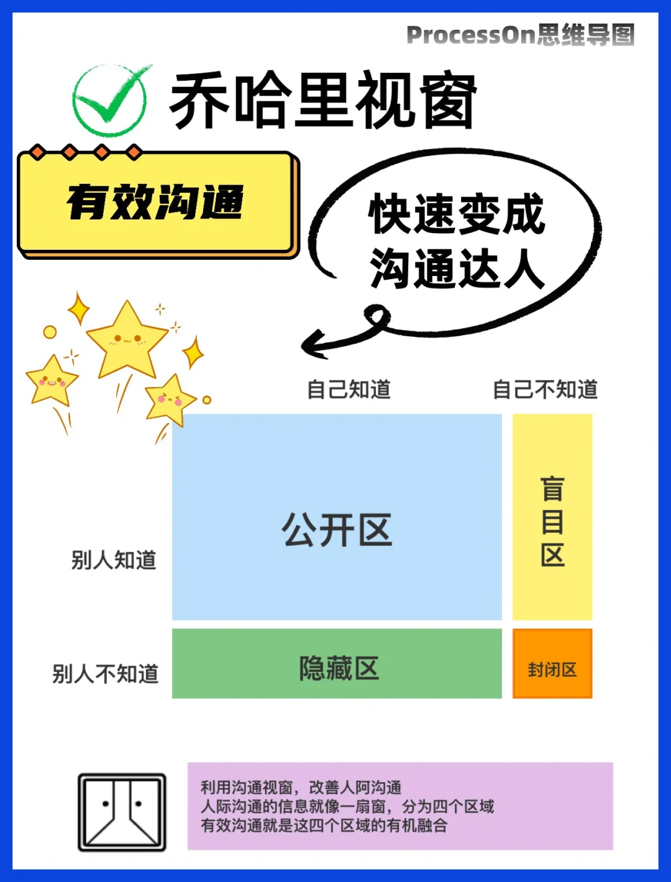
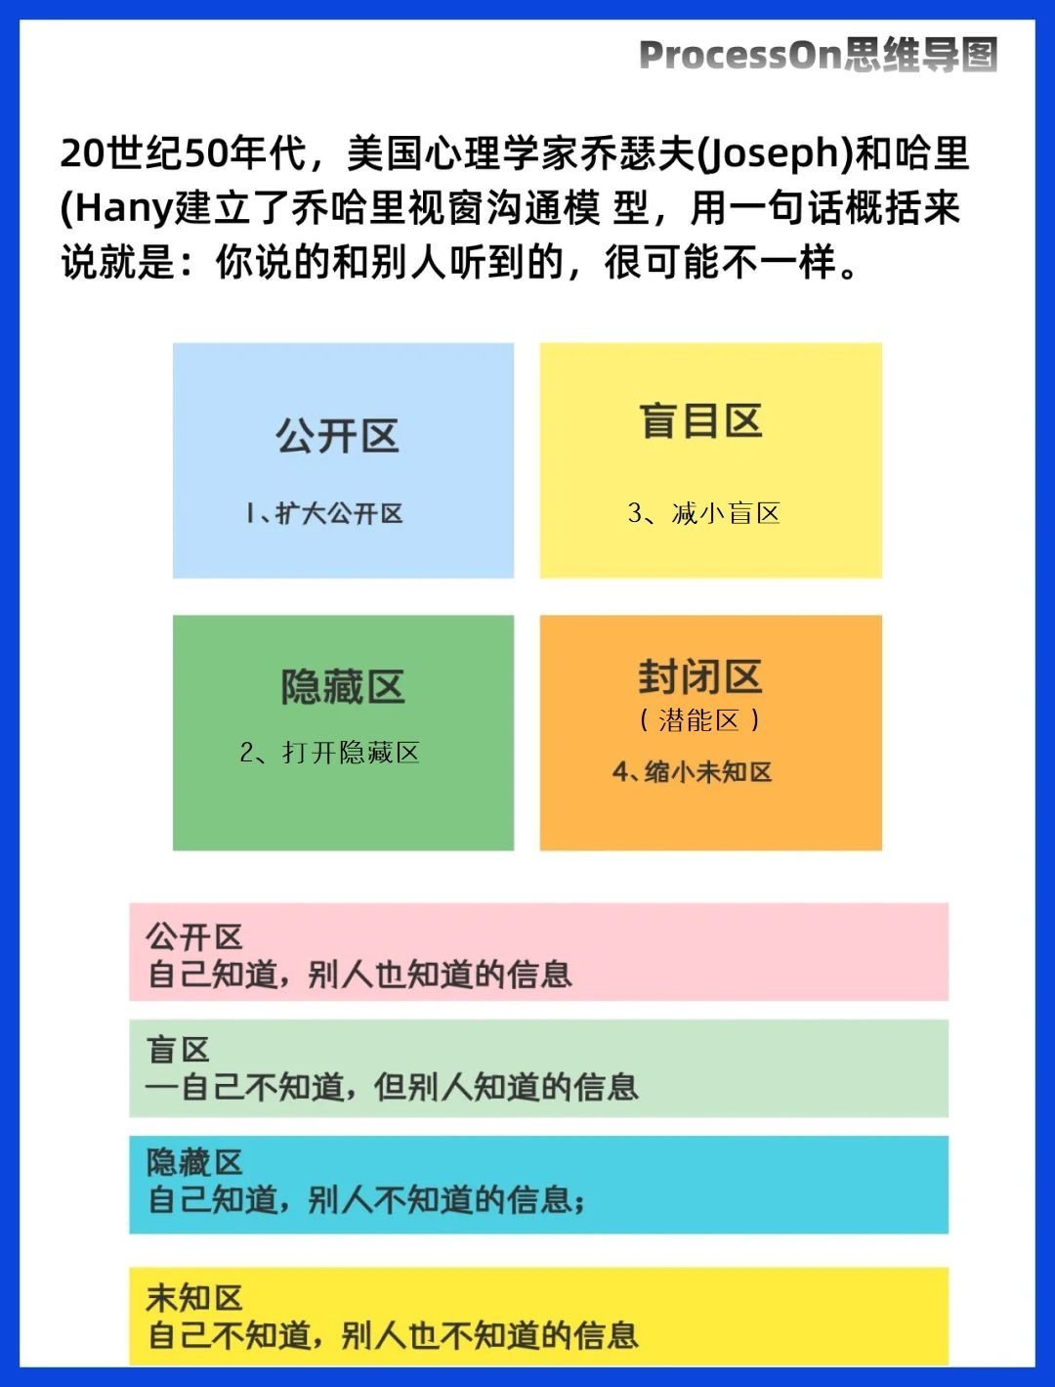
1、沟通视窗
Notes:
创意表达，作为沟通艺术的核心要素，其力量不容小觑。它以独特新颖的形式传递信息，犹如磁石般吸引听众目光，显著提升信息的接收效率与影响力。在信息爆炸的时代，如何让声音被听见、想法被理解，创意表达是关键所在。对于在座的各位而言，掌握并提升创意表达技巧，是学业乃至未来职业道路上的重要技能。通过系统学习与实践探索，你们可以熟练掌握故事讲述的艺术，学会用引人入胜的情节包裹核心观点；精通视觉设计，利用色彩、构图说话，让复杂信息一目了然；还能玩转多媒体制作，融合视频、音频、动画等多种形式，打造沉浸式的信息体验。这些技巧不仅能让你的作业和项目脱颖而出，更是在未来职场中展现个人魅力、促进有效沟通的利器。而在团队合作的广阔舞台上，创意表达更是不可或缺的黏合剂与催化剂。它打破思维壁垒，鼓励成员间开放交流，通过生动的故事、直观的图表或震撼的视频，帮助团队成员跨越专业背景的差异，深入理解彼此的构想与愿景。这种深度的理解促进了思想的碰撞与融合，激发出更多创新火花，共同孕育出既富有创意又切实可行的解决方案。因此，作为新时代的，培养并精进你们的创意表达能力，不仅是为了个人的全面发展，更是为了在未来的团队协作与社会交往中，能够更加自信地发声，高效地沟通，成为推动创新与进步的重要力量。让我们携手，在创意表达的道路上不断探索，共同开启无限可能的未来篇章。

Slide 23
乔哈里视窗的应用价值
1. 提升自我认知
通过揭示隐藏区和减少盲点区，帮助我们更全面地认识自己，包括优点、缺点和潜力。
2. 改善人际关系
扩大开放区，增强信任和理解，减少误会和冲突。
3. 促进团队协作
在团队中建立开放透明的沟通文化，提高协作效率，特别适用于新团队组建和跨部门合作。
4. 助力个人成长
帮助识别盲点和隐藏潜力，制定更有针对性的个人发展计划。

Slide 24
乔哈里视窗揭示了一个简单却深刻的道理：
我们对自己的认知与他人对我们的认知存在差异，而这种差异是影响沟通和关系的关键因素。
立即行动建议：
绘制自己的乔哈里视窗，列出每个区域的具体内容
本周内选择一个人（同事、朋友或家人），进行一次有意识的开放沟通，适度扩大开放区
定期（如每月一次）寻求他人反馈，持续缩小盲目区
每季度尝试一项新活动，探索未知区，发现新的潜力
记住：提升沟通和自我认知是持续的过程，乔哈里视窗为我们提供了清晰的路径和实用的工具，帮助我们在个人成长和人际关系中不断进步。

Slide 25
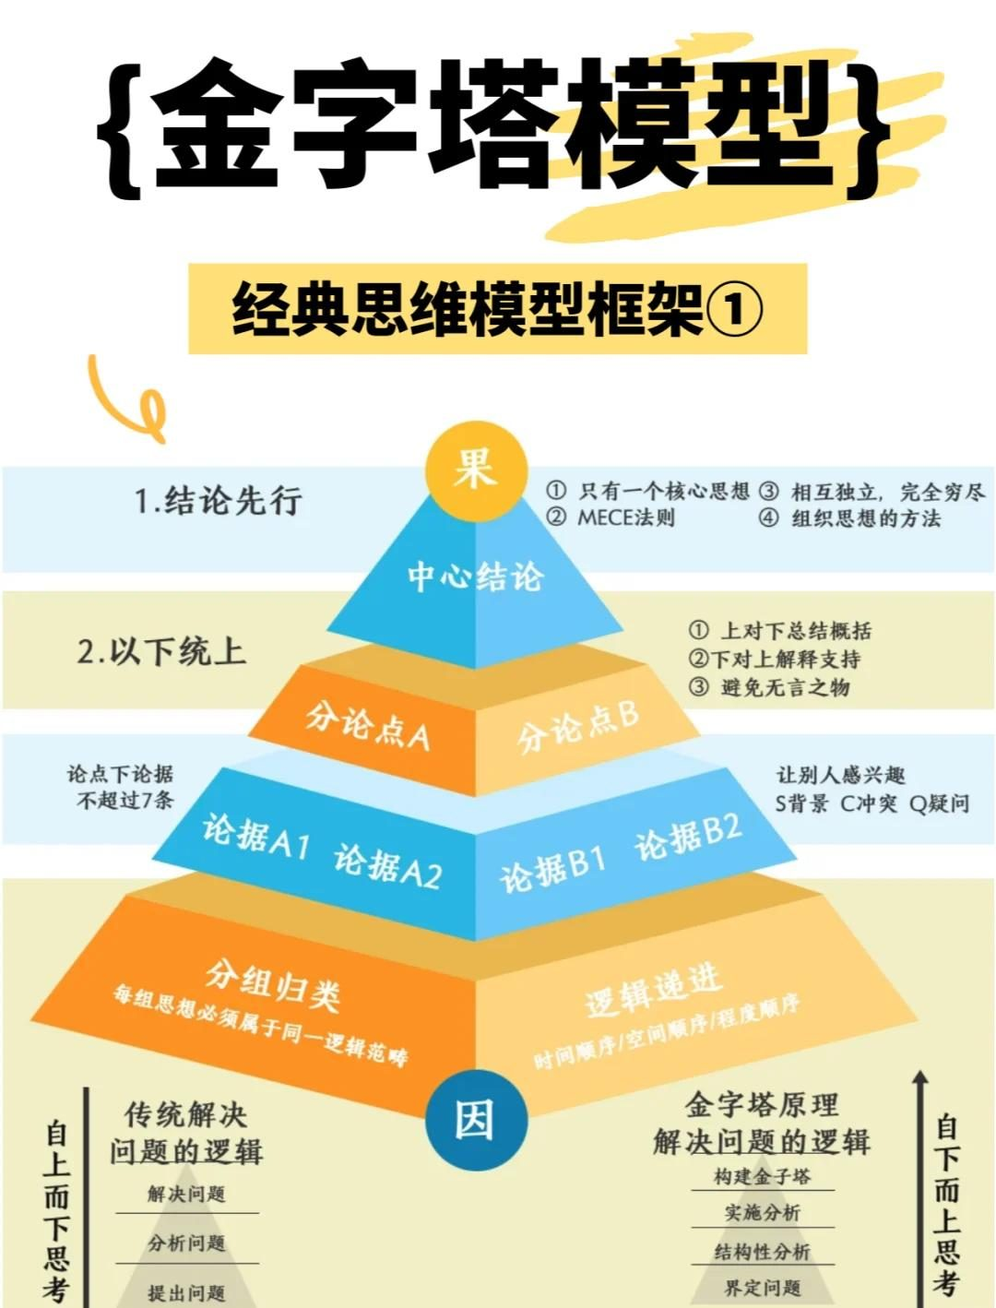
2、金字塔模型
Notes:
创意表达，作为沟通艺术的核心要素，其力量不容小觑。它以独特新颖的形式传递信息，犹如磁石般吸引听众目光，显著提升信息的接收效率与影响力。在信息爆炸的时代，如何让声音被听见、想法被理解，创意表达是关键所在。对于在座的各位而言，掌握并提升创意表达技巧，是学业乃至未来职业道路上的重要技能。通过系统学习与实践探索，你们可以熟练掌握故事讲述的艺术，学会用引人入胜的情节包裹核心观点；精通视觉设计，利用色彩、构图说话，让复杂信息一目了然；还能玩转多媒体制作，融合视频、音频、动画等多种形式，打造沉浸式的信息体验。这些技巧不仅能让你的作业和项目脱颖而出，更是在未来职场中展现个人魅力、促进有效沟通的利器。而在团队合作的广阔舞台上，创意表达更是不可或缺的黏合剂与催化剂。它打破思维壁垒，鼓励成员间开放交流，通过生动的故事、直观的图表或震撼的视频，帮助团队成员跨越专业背景的差异，深入理解彼此的构想与愿景。这种深度的理解促进了思想的碰撞与融合，激发出更多创新火花，共同孕育出既富有创意又切实可行的解决方案。因此，作为新时代的，培养并精进你们的创意表达能力，不仅是为了个人的全面发展，更是为了在未来的团队协作与社会交往中，能够更加自信地发声，高效地沟通，成为推动创新与进步的重要力量。让我们携手，在创意表达的道路上不断探索，共同开启无限可能的未来篇章。

Slide 26
🏰金字塔思维模型：清晰沟通的秘诀
🤔你是否在沟通中常常感到词不达意，信息混乱？金字塔思维模型或许能帮你解决这个问题！
△金字塔模型是一种层级分明的结构化思考工具，核心特征是 "结论先行、以上统下、归类分组、逻辑递进"。
创始人：麦肯锡首位女性咨询顾问芭芭拉・明托(Barbara Minto)
提出背景：1970 年代，为解决商业咨询中信息混乱、表达不清的问题
本质：将复杂信息组织成 "总 - 分" 结构，让受众更易理解、记忆和认同

Slide 27
📌四大核心原则（十六字真言）：
原则 | 含义 | 应用
结论先行 | 先抛出核心观点，再展开论证 | 开场白直接道明主题，避免听众猜测
以上统下 | 上层是下层的概括，下层是上层的支撑 | 每个论点必须是其下一层论据的总结
归类分组 | 将同类信息归为一组，每组内有逻辑关联 | 按 "人、事、物" 或 "时间、空间、重要性" 分类
逻辑递进 | 同一组内的论点按明确顺序排列 | 按 "问题 - 原因 - 方案" 或 "过去 - 现在 - 未来" 排序

Slide 28
金字塔原理的应用场景
1. 职场表达（效率提升 60%）
会议发言：30 秒内阐明观点，再分点论证
邮件写作：标题即结论，正文按 "论点 - 论据" 展开
项目汇报："项目成功 / 失败，原因有三..."
2. 问题解决（思维框架）
明确问题（塔尖）
分析原因（塔身：市场、技术、人员等维度）
提出解决方案（塔基：具体行动步骤）
评估风险与收益
3. 写作与演讲（内容组织）
文章结构：引言→结论→论点→论据→总结
演讲设计：开场亮明主题→分论点展开→收尾强化记忆

Slide 29
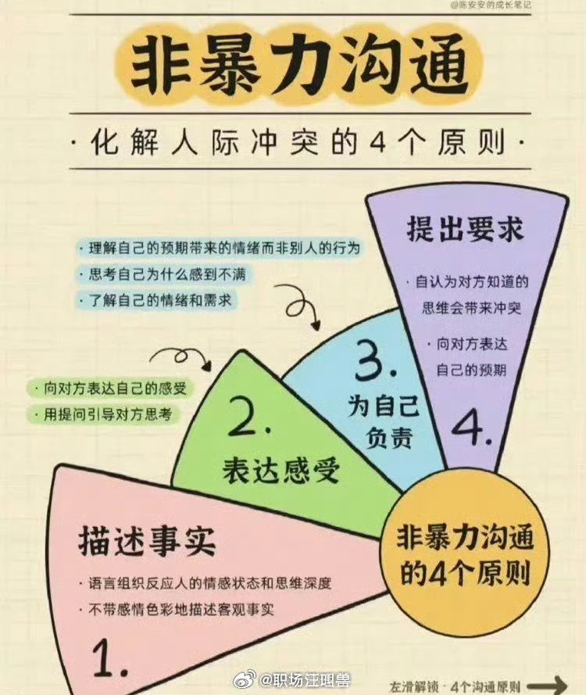
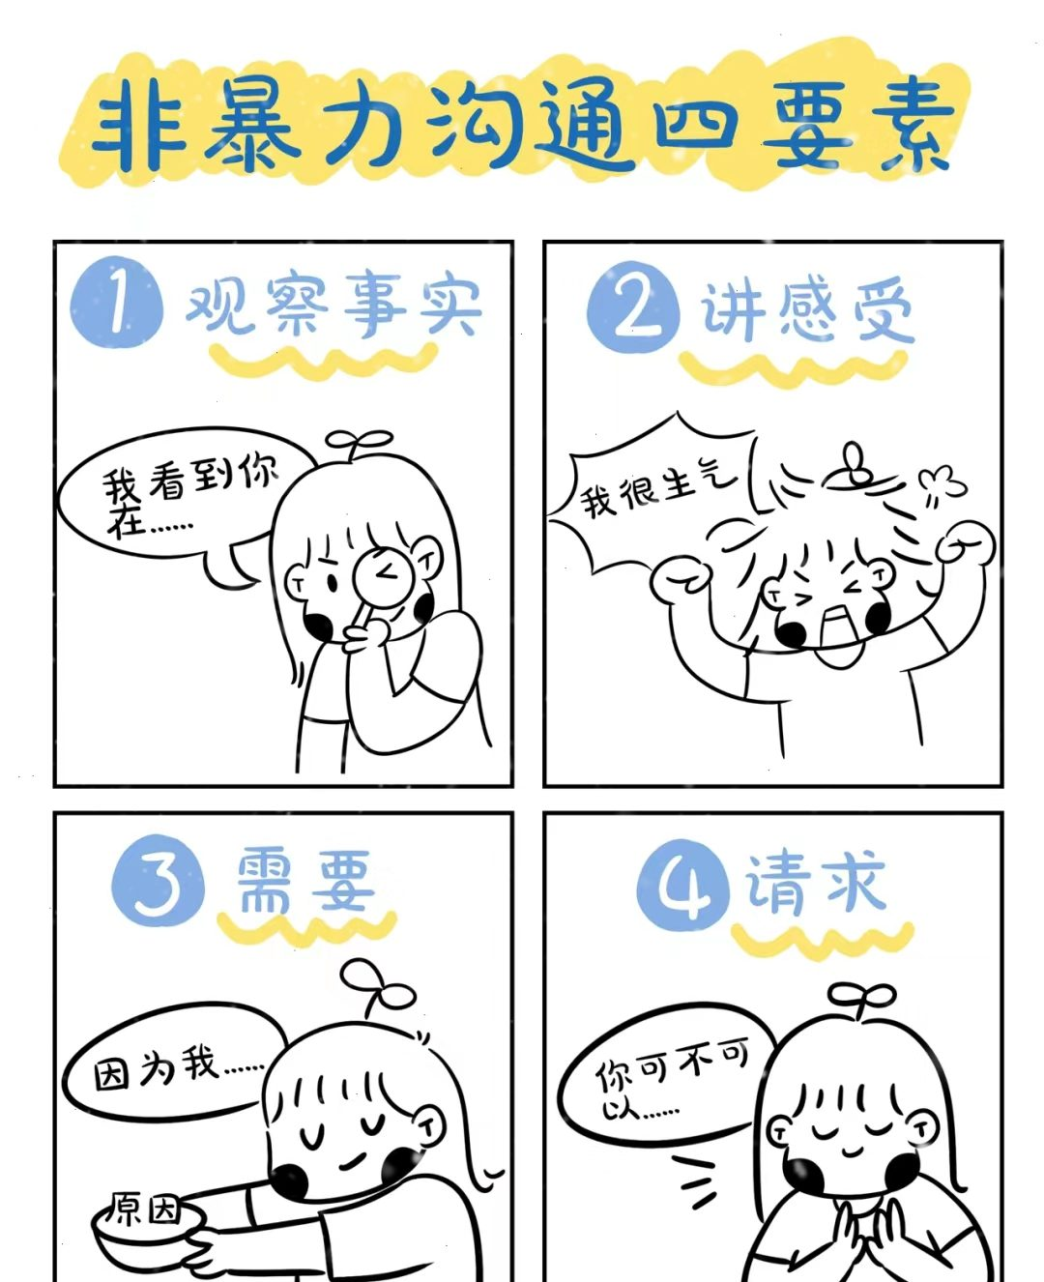
3、非暴力沟通
Notes:
创意表达，作为沟通艺术的核心要素，其力量不容小觑。它以独特新颖的形式传递信息，犹如磁石般吸引听众目光，显著提升信息的接收效率与影响力。在信息爆炸的时代，如何让声音被听见、想法被理解，创意表达是关键所在。对于在座的各位而言，掌握并提升创意表达技巧，是学业乃至未来职业道路上的重要技能。通过系统学习与实践探索，你们可以熟练掌握故事讲述的艺术，学会用引人入胜的情节包裹核心观点；精通视觉设计，利用色彩、构图说话，让复杂信息一目了然；还能玩转多媒体制作，融合视频、音频、动画等多种形式，打造沉浸式的信息体验。这些技巧不仅能让你的作业和项目脱颖而出，更是在未来职场中展现个人魅力、促进有效沟通的利器。而在团队合作的广阔舞台上，创意表达更是不可或缺的黏合剂与催化剂。它打破思维壁垒，鼓励成员间开放交流，通过生动的故事、直观的图表或震撼的视频，帮助团队成员跨越专业背景的差异，深入理解彼此的构想与愿景。这种深度的理解促进了思想的碰撞与融合，激发出更多创新火花，共同孕育出既富有创意又切实可行的解决方案。因此，作为新时代的，培养并精进你们的创意表达能力，不仅是为了个人的全面发展，更是为了在未来的团队协作与社会交往中，能够更加自信地发声，高效地沟通，成为推动创新与进步的重要力量。让我们携手，在创意表达的道路上不断探索，共同开启无限可能的未来篇章。

Slide 30
要素 | 定义与核心要点 | 常见误区（需避免） | 实验室场景示例
1. 观察（Observation） | 客观描述事实（时间、行为、结果），不加入评价、标签或推测（区分 “事实” 与 “评判”）。 | - 用 “总是”“从不”“太差劲” 等绝对化词汇； - 将行为与人格绑定（如 “他故意拖延测试”）。 | ❌ 评判：“你这周的测试报告又没按时交，太不负责了！” ✅ 观察：“截至周五 17:00，你负责的 3 份 EMC 测试报告未提交（原计划周四下班前完成）。”
2. 感受（Feelings） | 表达自身情绪反应（而非想法），基于观察结果产生的真实感受（如焦虑、欣慰、困惑）。 | - 用 “我觉得你不重视”（想法）代替 “我感到焦虑”（感受）； - 压抑情绪或用指责替代感受（如 “你让我很生气”→ 本质是 “我感到生气”）。 | ❌ 想法：“我觉得你不重视合规要求” ✅ 感受：“看到报告未按时提交，我感到焦虑，因为这可能影响产品认证进度。”
3. 需求（Needs） | 感受背后未被满足的核心需求（如效率、安全、尊重、协作、明确性等，是沟通的核心）。 | - 只谈表面诉求，不谈深层需求（如 “我需要你按时交报告”→ 深层需求是 “项目进度可控”）； - 将需求转化为对他人的指责（如 “你不配合我工作”）。 | ✅ 需求：“我需要测试报告按时提交，因为产品认证节点临近，合规文件的完整性直接影响审批效率，也关系到团队的工作衔接。”
4. 请求（Requests） | 具体、可行、不带命令的行动建议（明确 “做什么”，而非 “不做什么”），需对方可回应。 | - 模糊请求（如 “你以后认真点”）； - 命令式请求（如 “必须明天中午前交”）； - 多重请求（如 “你交报告时顺便改格 | ❌ 命令 / 模糊：“明天必须交上来，别再拖延了！” ✅ 请求：“能否在明天中午 12:00 前提交已完成的测试报告？如果有数据未核对，可先提交初稿，我们下午一起补充，确保不影响周五的认证材料汇总。”

Slide 31
非暴力沟通的应用步骤（职场实操流程）
步骤 1：自我觉察（沟通前准备）
明确沟通目标：是解决问题（如报告延迟）、达成共识（如测试标准）还是表达感受（如协作压力）？
区分自身的 “观察 / 感受 / 需求”：避免带着情绪或预设评判开启沟通（如先告诉自己 “他不是故意拖延，可能有困难”）。
步骤 2：共情倾听（理解对方）
先听对方的表达，剥离评判，提取其 “观察 + 感受 + 需求”：
例：下属回应 “报告没交是因为测试数据有异常，反复核对了好几次”→ 观察（数据异常→反复核对）、感受（焦虑 / 纠结）、需求（确保数据准确，避免合规风险）。
用提问确认需求：“我听到你说数据有异常，一直在核对，是不是担心提交错误数据会影响产品合规？”（避免主观猜测）。

Slide 32
骤 3：清晰表达（传递自身诉求）
按 “观察→感受→需求→请求” 的顺序表达，语气平和，避免打断对方：
完整示例（实验室场景）：
“截至周五 17:00，你负责的 3 份 EMC 测试报告未提交（原计划周四下班前完成）（观察）。我感到有些焦虑，因为产品认证节点只剩 3 天，合规文件不齐全会影响审批进度，也会让生产部门等待（感受）。我需要团队工作衔接顺畅，确保合规要求落地，同时避免因进度延误产生额外成本（需求）。能否在明天中午 12:00 前提交初稿？如果数据仍有疑问，我们现在一起梳理，我可以协调技术同事协助核对（请求）。”
步骤 4：协商反馈（达成共识）
接收对方的回应：若对方无法满足请求，询问其困难（如 “是否需要其他支持才能按时完成？”）；
调整策略，确保需求共赢：如下属提出 “需要设备校准数据支持”，可协调设备部门优先提供，同时调整提交时间为 “明天下午 3 点”，确保双方需求都被考虑。

Slide 33
常见误区与避坑指南
误区类型 | 典型表现 | 纠正方法
1. 观察与评判混淆 | “他总是不配合跨部门测试”“这台设备从来没正常工作过” | 用 “具体时间 + 具体行为 + 具体结果” 替代绝对化词汇，如 “过去 2 次跨部门测试，他均未按约定时间到场”
2. 感受与想法混淆 | “我觉得他不重视合规”“我认为这个方案不可行” | 用情绪词汇（焦虑、担忧、欣慰）替代 “觉得 / 认为”，如 “他未按合规流程操作，我感到担忧”
3. 需求与策略混淆 | “我需要你用 Excel 记录数据”“我需要你每天汇报进度” | 先明确核心需求（如 “数据可追溯”“进度可控”），再讨论策略，允许对方提出更优方案
4. 请求与命令混淆 | “必须在明天前完成”“别再犯这种错误了” | 用 “能否 / 是否可以” 替代 “必须 / 别”，同时提供选择空间，如 “能否明天前完成？若有困难，我们可调整时间”
5. 忽视对方需求 | 只强调自身诉求，不倾听对方的困难（如 “我不管你有什么理由，必须按时交报告”） | 沟通时先共情对方：“我知道你可能遇到了困难，能和我说说是什么原因导致报告延迟吗？”

Slide 34

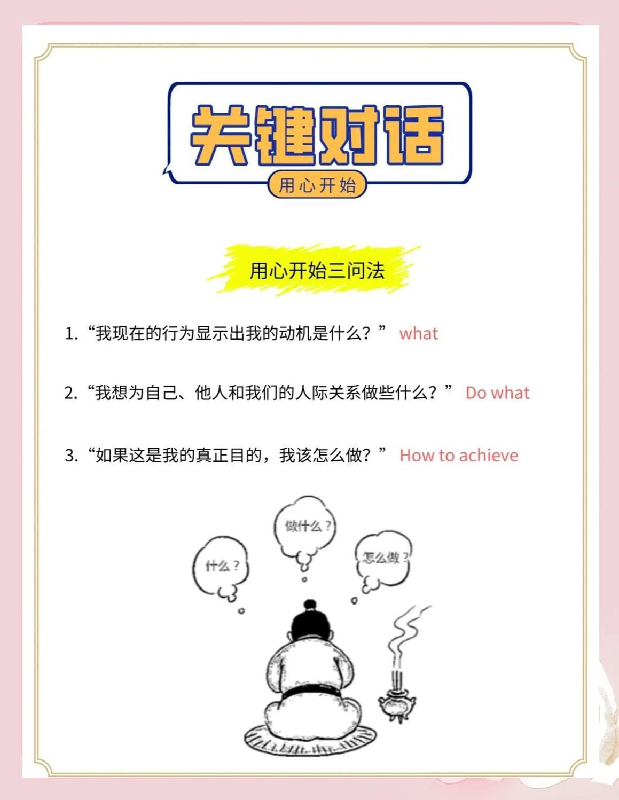
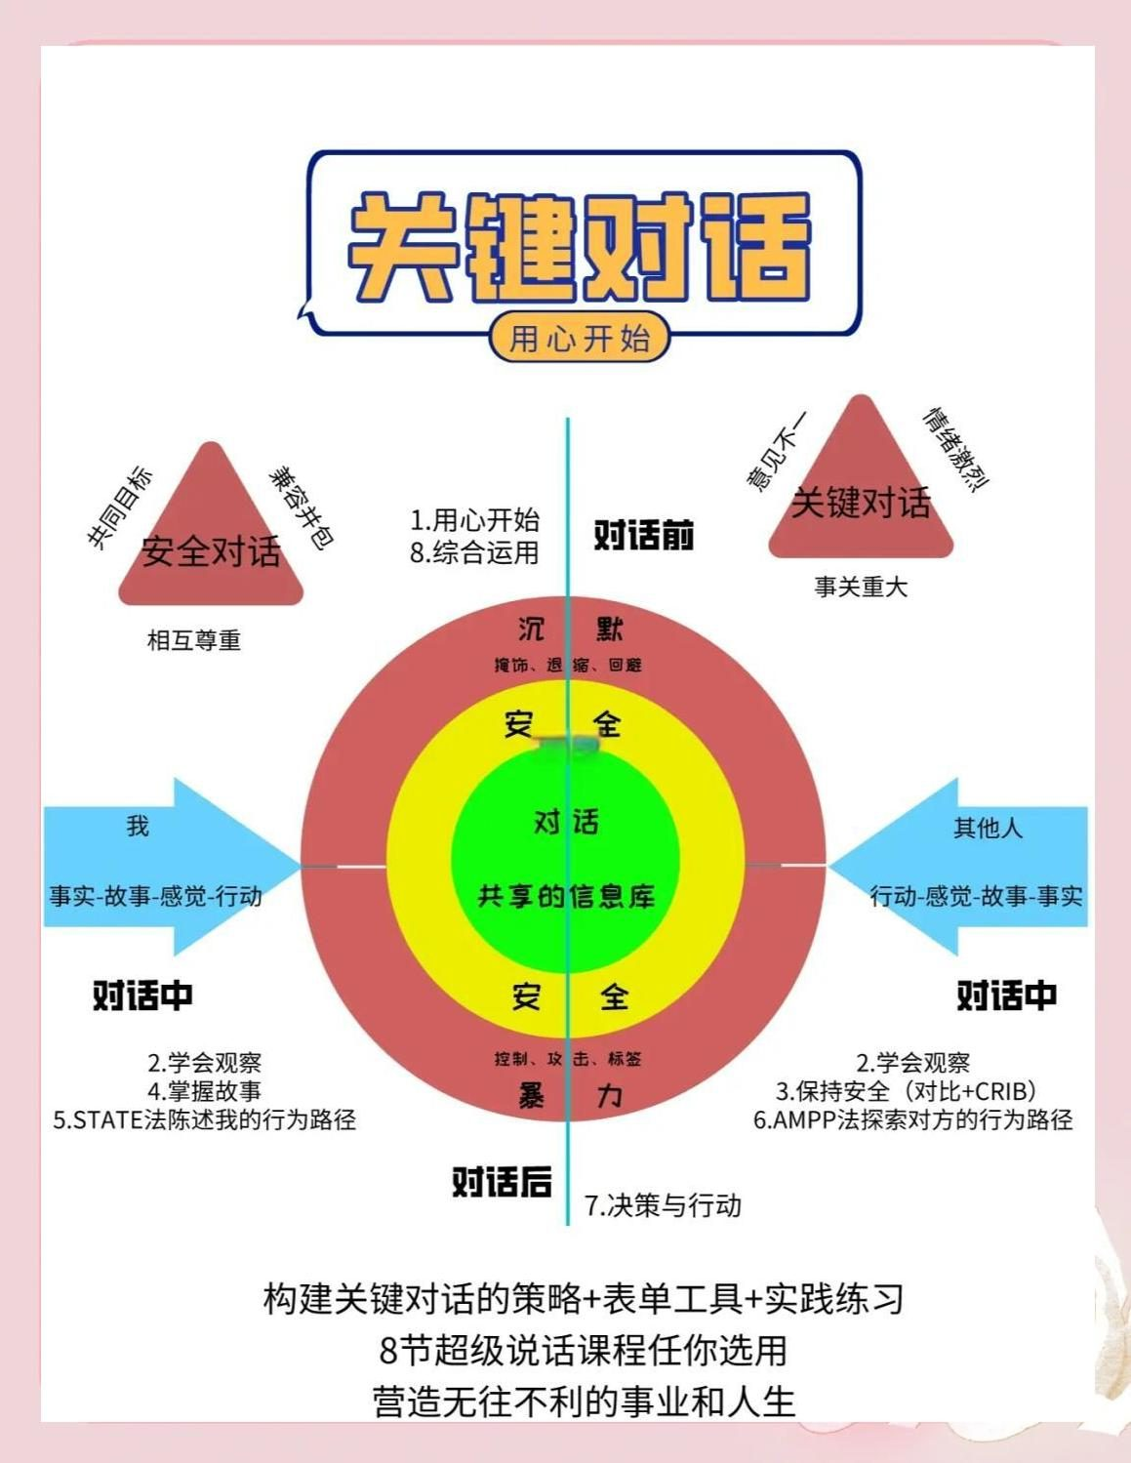
4、关键对话
Notes:
创意表达，作为沟通艺术的核心要素，其力量不容小觑。它以独特新颖的形式传递信息，犹如磁石般吸引听众目光，显著提升信息的接收效率与影响力。在信息爆炸的时代，如何让声音被听见、想法被理解，创意表达是关键所在。对于在座的各位而言，掌握并提升创意表达技巧，是学业乃至未来职业道路上的重要技能。通过系统学习与实践探索，你们可以熟练掌握故事讲述的艺术，学会用引人入胜的情节包裹核心观点；精通视觉设计，利用色彩、构图说话，让复杂信息一目了然；还能玩转多媒体制作，融合视频、音频、动画等多种形式，打造沉浸式的信息体验。这些技巧不仅能让你的作业和项目脱颖而出，更是在未来职场中展现个人魅力、促进有效沟通的利器。而在团队合作的广阔舞台上，创意表达更是不可或缺的黏合剂与催化剂。它打破思维壁垒，鼓励成员间开放交流，通过生动的故事、直观的图表或震撼的视频，帮助团队成员跨越专业背景的差异，深入理解彼此的构想与愿景。这种深度的理解促进了思想的碰撞与融合，激发出更多创新火花，共同孕育出既富有创意又切实可行的解决方案。因此，作为新时代的，培养并精进你们的创意表达能力，不仅是为了个人的全面发展，更是为了在未来的团队协作与社会交往中，能够更加自信地发声，高效地沟通，成为推动创新与进步的重要力量。让我们携手，在创意表达的道路上不断探索，共同开启无限可能的未来篇章。

Slide 35
关键对话（Crucial Conversations）是指在高风险、高情绪、高重要性场景下的沟通（如冲突解决、重大决策、失误追责、资源争取等），其核心目标是在双方观点差异大、情绪激动的情况下，依然能达成共识、推动行动，且不损害关系。对于职场人士而言，关键对话贯穿于合规管理、跨部门协作、团队管理、客户沟通等核心工作，直接影响决策效率、团队凝聚力和合规风险控制。
底层逻辑：安全对话 + 事实导向 + 共赢目标
安全是前提：只有让对方感到 “不被指责、观点被尊重”，才会愿意坦诚沟通（核心区别于普通沟通）；
事实是基础：用客观数据 / 事实替代评判、猜测，避免情绪激化；
共赢是目标：聚焦 “共同利益”（如 “既满足合规，又提升效率”），而非 “谁对谁错”。

Slide 37

感谢观看
THANKS
Notes:
以下是一份满足你要求的演讲稿结束页陈述和感谢：尊敬的各位同学，本次PPT围绕“沟通的艺术”展开。我们从沟通的定义出发，明晰其内涵；探讨了沟通的不同类型，了解多样形式；学习了实用技巧，助力有效交流；剖析了常见障碍，以便提前规避；研究了相关策略，提升沟通能力。沟通是一门艺术，需要我们在实践中不断磨砺与感悟。希望大家能将所学运用到工作生活与学习中，让沟通之花绽放更绚烂的光彩。感谢大家的聆听！

